Slide 1
디자이너 PR 사이트
[Designer Space]
Web
Project
팀 명 | 꿈틀이들
팀장 | 이환상
팀원 | 김홍, 이정주, 오현석
생성일 | 2020-06-03 | 최종작성일 | 2020-07-21

Slide 2
CONTENTS
01 | 히스토리
02 | 개요
03 | 기획
04 | 기능
05 | 시연
06 | 질의응답

Slide 3


01
히스토리

Slide 4
히스토리
일자 | 버전 | 주요 내용 | 작성자 | 승인자
2020-06-09 | 0.1v | 초안 작성, 프로젝트 기획 | 김홍, 이정주, 오현석, 이환상 | 이환상
2020-06-16 | 0.1v | UI 기획 | 김홍 | 이환상
2020-06-22 | 0.1v | UI 설계 | 김홍 | 이환상
2020-06-24 | 0.1v | Git 연동 및 구축 | 이환상 | 이환상
2020-06-30 | 0.1v | DB설계, ERD 작성 | 이정주 | 이환상
2020-07-02 | 0.2v | 공통단 설계 및 작성 | 김홍 | 이환상
2020-07-04 | 0.3v | 로그인 | 오현석 | 이환상
2020-07-06 | 0.4v | 회원관리 | 오현석 | 이환상
2020-07-06 | 0.5v | 로그아웃 | 오현석 | 이환상
2020-07-08 | 0.6v | 마이페이지 | 오현석 | 이환상
2020-07-06 | 0.7v | 작품게시판 | 김홍 | 이환상
2020-07-08 | 0.8v | 자유게시판 | 이정주 | 이환상
2020-07-10 | 0.9v | QnA 게시판 | 이환상 | 이환상
2020-07-12 | 1.0v | 신고게시판 | 이환상 | 이환상
2020-07-14 | 1.0v | 통합 | 김홍, 이정주, 오현석, 이환상 | 이환상

Slide 5
02
개요

Slide 6




개요
디자이너들끼리 작품공유 커뮤니티
디자이너와 기업간의 Connection 플랫폼

Slide 7




개요
프로젝트 역할 분담
팀장
팀원
팀원
팀원
이환상
김홍
오현석
이정주
Git 연동 및
구축
문서 작성
Q&A 게시판 구현
신고게시판 구현
UI/UX 설계 및 구현
문서 작성
작품게시판 구현
DB/ERD 설계
및 작성
포트폴리오 작성
회원 관리 구현
DB/ERD 설계
및 작성
기능 분석 및 기획
자유게시판 구현

Slide 8






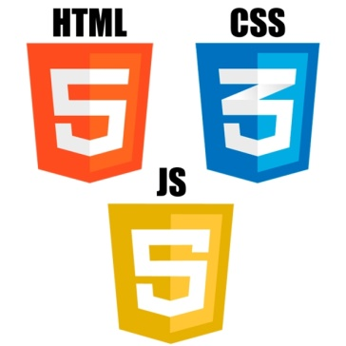

개요
Project 사용 기술

Slide 9
03
기획

Slide 10
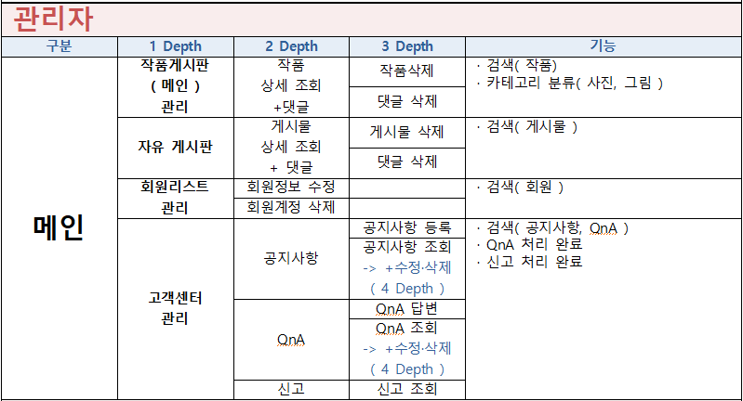
기획
요구사항 정의 - 관리자

Slide 11
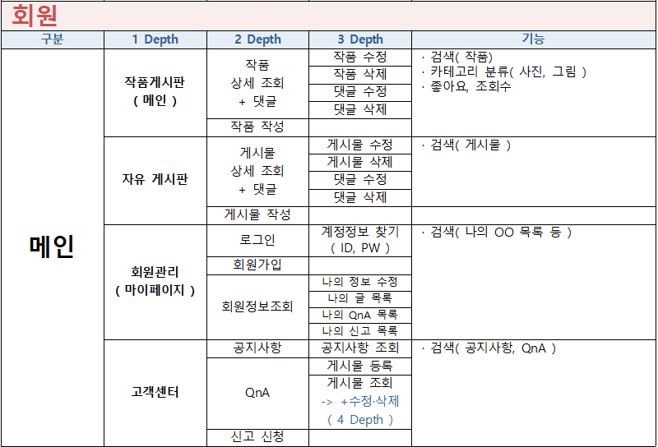
기획
요구사항 정의 - 회원

Slide 12
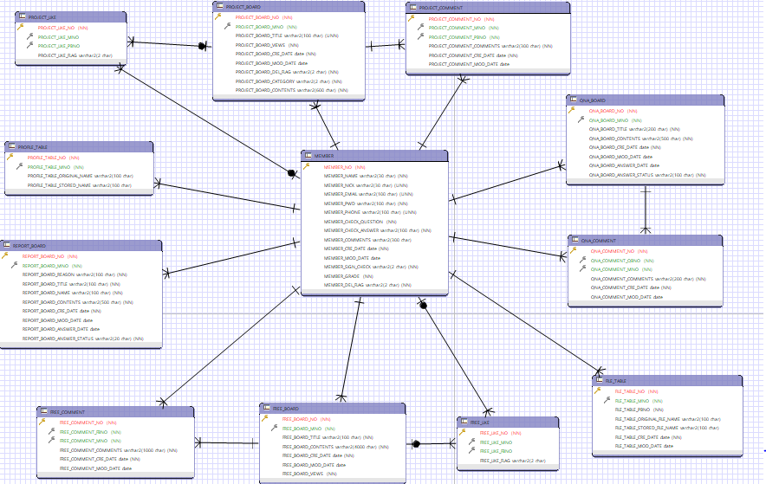
기획
데이터 베이스 구성 ERD

Slide 13
04
기능 - 전체기능

Slide 14

기능 – 로그인 페이지
1. 로그인 버튼
- 메인페이지로 이동
2. 아이디 찾기 버튼
- 아이디 찾기 페이지 이동
3. 비밀번호 찾기 버튼
- 비밀번호 찾기 페이지 이동
4. 회원가입 버튼
- 회원가입 페이지 이동
1
2
4
3

Slide 15
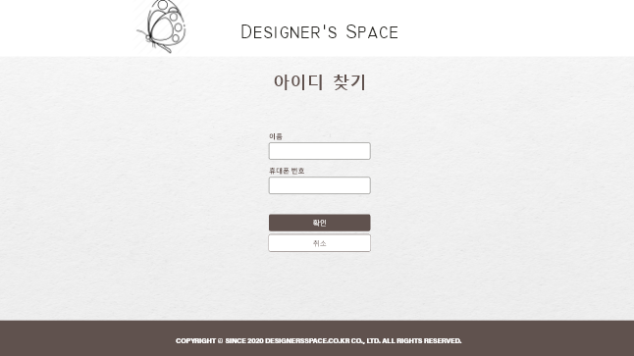
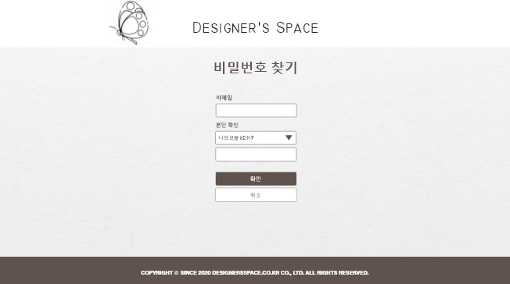
기능 – 아이디 & 비밀번호 찾기 페이지
1. 아이디 찾기 입력 버튼
- 회원 아이디 출력
1
2
2. 아이디 찾기 취소 버튼
- 로그인 페이지 이동
1. 비밀번호 찾기 입력 버튼
- 회원 비밀번호 출력
1
2
2. 비밀번호 찾기 취소 버튼
- 로그인 페이지 이동

Slide 16
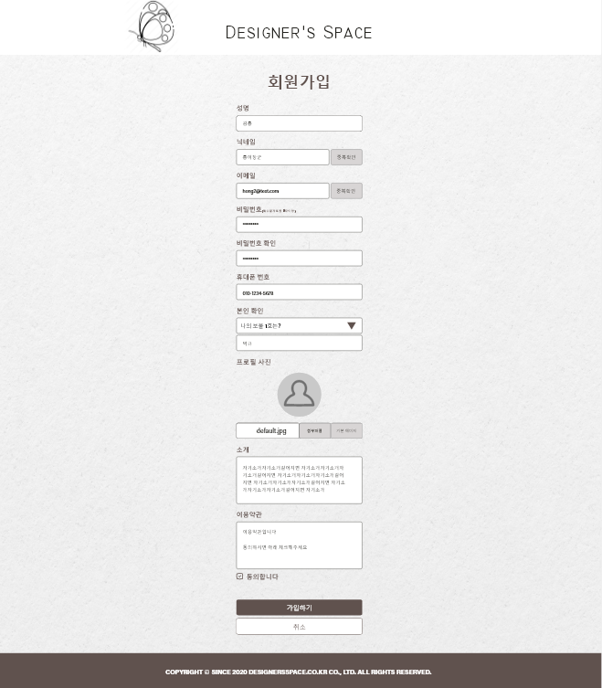
기능 – 회원가입 페이지
1. 닉네임 중복확인 버튼
- 닉네임 중복체크
2. 이메일 중복확인 버튼
- 이메일 중복체크
1
2
3. 프로필 첨부 버튼
- 프로필 파일 첨부
4. 기본 프로필 사용 버튼
- 저장된 기본 프로필 사용
5. 가입하기 버튼
- 가입완료 회원정보 추가
4
3
6. 취소 버튼
- 로그인 페이지 이동
5
6

Slide 17
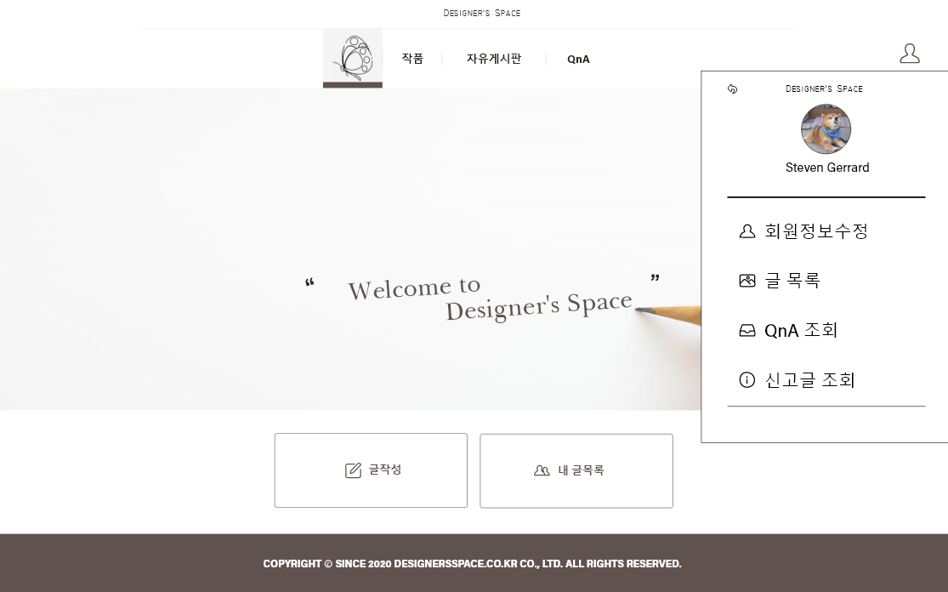
기능 – 메인
1
2
3
1. 작품 게시판 이동
2. 자유 게시판 이동
3. QnA 게시판 이동
4. 회원정보 수정 이동
4
5
5. 내 글목록으로 이동
6
6. 내 QnA조회로 이동
7
7. 내 신고글 조회로 이동
8. 글작성 이동 버튼
8
9
9. 내 작품목록 이동 버튼

Slide 18
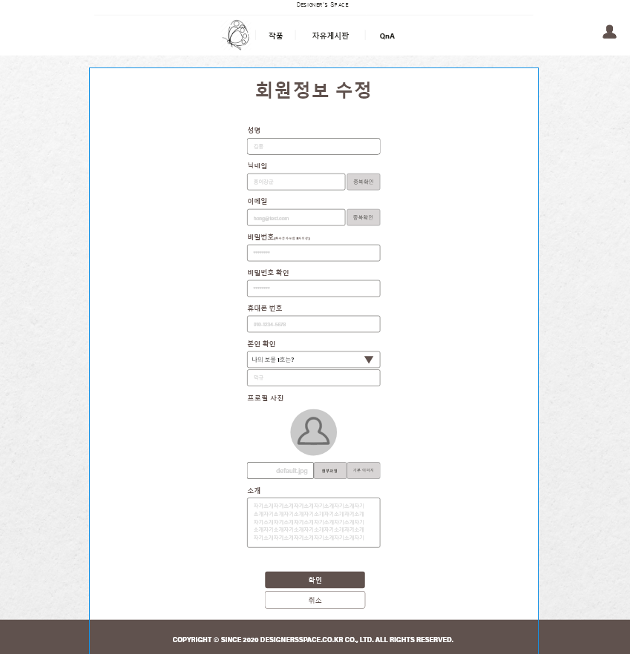
기능 – 회원정보 수정
1. 닉네임 중복확인 버튼
1
2
2. 이메일 중복확인 버튼
3. 프로필 사진 업로드 버튼
4. 기본프로필 사용 버튼
3
4
4. 수정 완료 버튼
4. 수정 취소 버튼
5
6

Slide 19
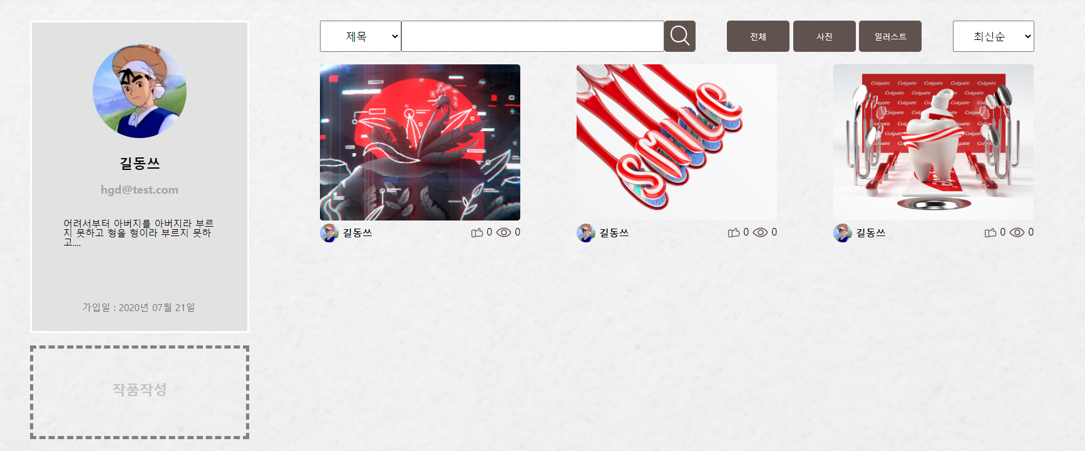
기능 – 내 프로젝트 목록 페이지
1
2
1. 프로젝트 검색 버튼
- 검색 조건에 따른 조회
2. 카테고리 검색 버튼
- 카테고리에 따른 조회
3. 작품 작성 버튼
- 작품 작성 페이지 이동
3

Slide 20
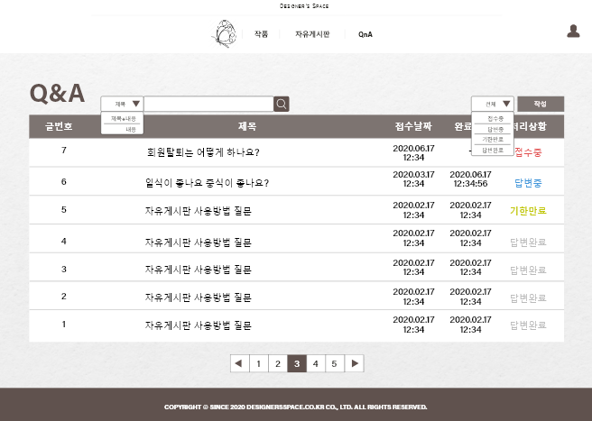
기능 – 나의 QnA 게시글
1. 검색 정렬 조건
- 검색 조건을 선택
1
2
2. 검색 창, 버튼
- 검색어 입력하고 조회
3
4
3. 처리상태 정렬 조건
- 처리상태 조건을 선택
5
4. 게시물 작성 버튼
- 클릭시 작성 페이지로
이동
5. 게시물 상세조회
- 클릭시 상세 페이지로
이동
6
6. 페이지
- 해당 페이지로
이동

Slide 21
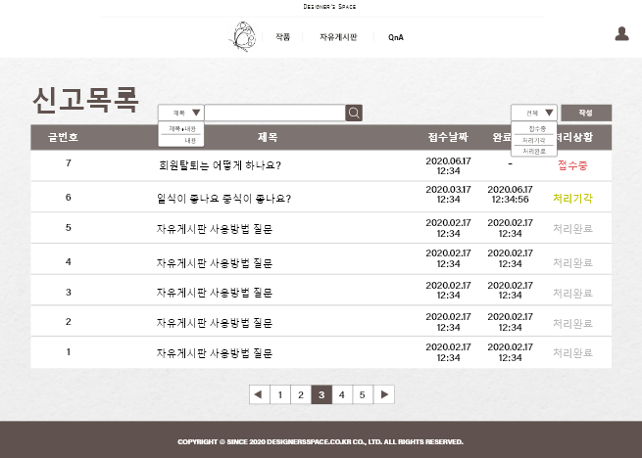
기능 – 나의 신고 게시글
1. 검색 정렬 조건
- 검색 조건을 선택
1
2
2. 검색 창, 버튼
- 검색어 입력하고 조회
3
4
3. 처리상태 정렬 조건
- 처리상태 조건을 선택
5
4. 게시물 작성 버튼
- 클릭시 작성 페이지로
이동
5. 게시물 상세조회
- 클릭시 상세 페이지로
이동
6
6. 페이지
- 해당 페이지로
이동

Slide 22
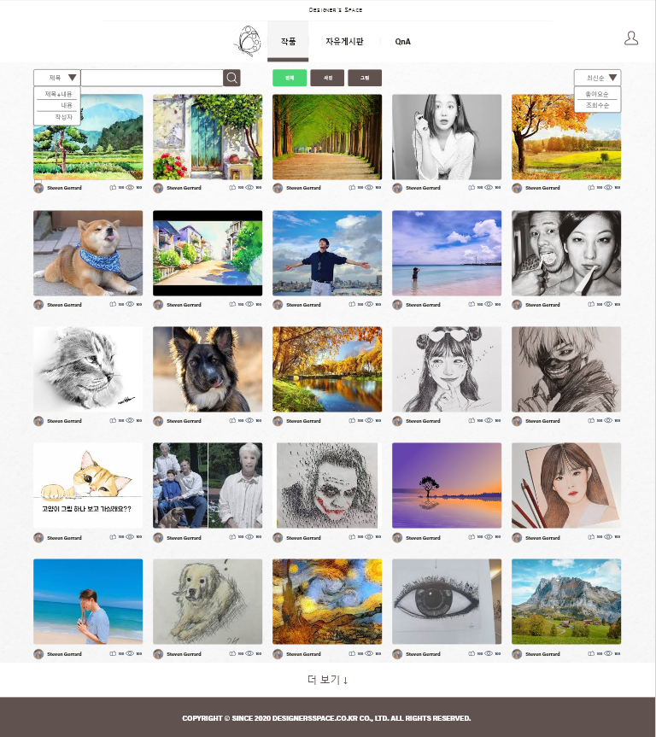
기능 – 작품게시판
1
2
3
1. 검색창
- 검색 조건에 따른 조회
2. 카테고리 버튼
- 카테고리 조건에 따른 조회
4
3. 정렬 셀렉트 박스
- 정렬 조건에 따른 조회
4. 게시글 요약 조회
- 작품 게시글 전체 조회 및
게시글 상세 페이지 이동
5. 게시글 페이징
- 일정 게시글 수 만큼 추가
조회
5

Slide 23
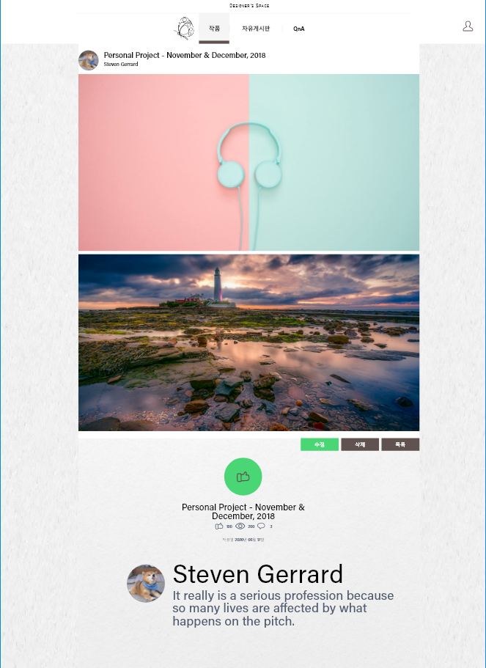
기능 – 작품상세조회(자신)
1. 좋아요 버튼
- 클릭 시 게시글 좋아요 수
상승
2. 게시글 수정 버튼
- 수정 페이지 이동
3. 게시글 삭제 버튼
- 게시물 삭제 경고창 출력
4. 목록 버튼
- 목록 페이지 이동
2
3
4
1

Slide 24
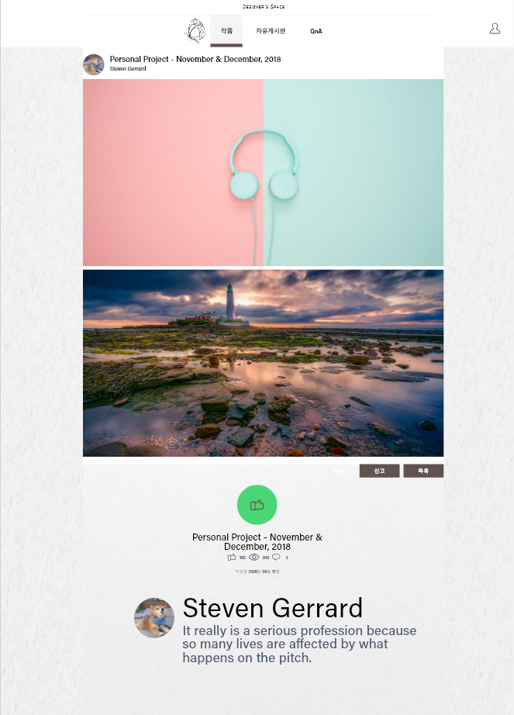
기능 – 작품상세조회(타인)
1. 게시글 신고 버튼
- 신고작성 페이지 이동
1

Slide 25
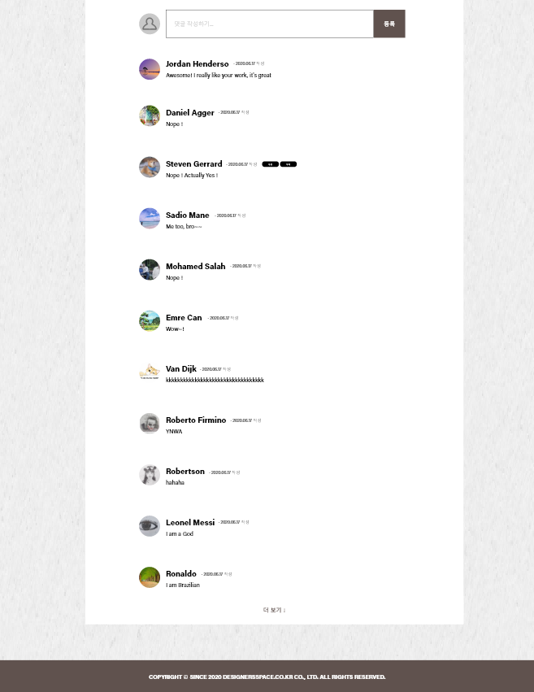
기능 – 작품상세조회(댓글)
1
1. 댓글 창
- 박스에 댓글 작성 및 등록
버튼에 의한 댓글 추가
1
2
2. 댓글 수정버튼
- 클릭시 수정 텍스트 상자
가 나오며 작성하고 수정
3. 댓글 삭제버튼
- 댓글 페이지에서 삭제

Slide 26
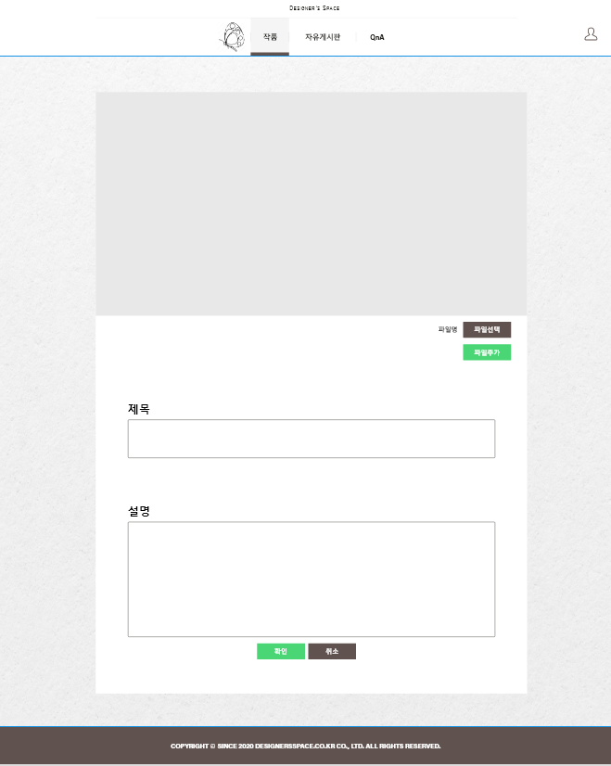
기능 - 작품작성
1. 파일선택 버튼
- 첨부파일 선택
2. 파일추가 버튼
- 파일추가 입력 란 생성
3. 제목 입력란
1
2
4. 내용 입력란
3
5. 작성완료 버튼
- 게시판에 게시글 추가 후
작품 게시판 페이지 이동
4
6. 작성취소 버튼
5
6

Slide 27
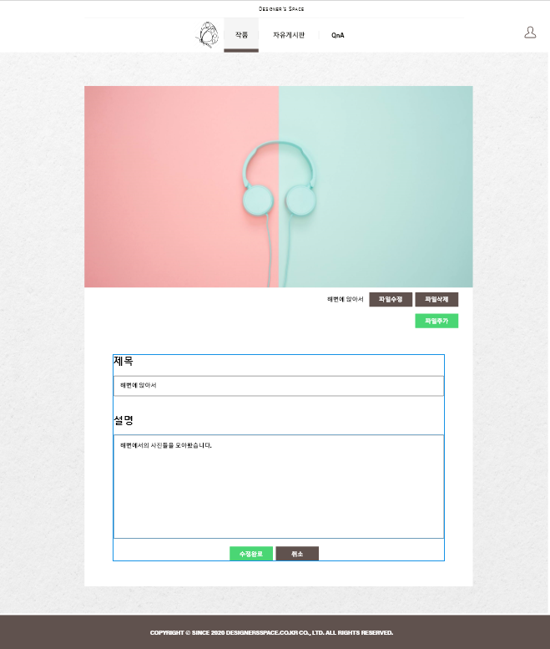
기능 – 작품수정
1. 파일수정 버튼
2. 파일삭제 버튼
3. 수정완료 버튼
1
2
4. 수정취소 버튼
3
4

Slide 28
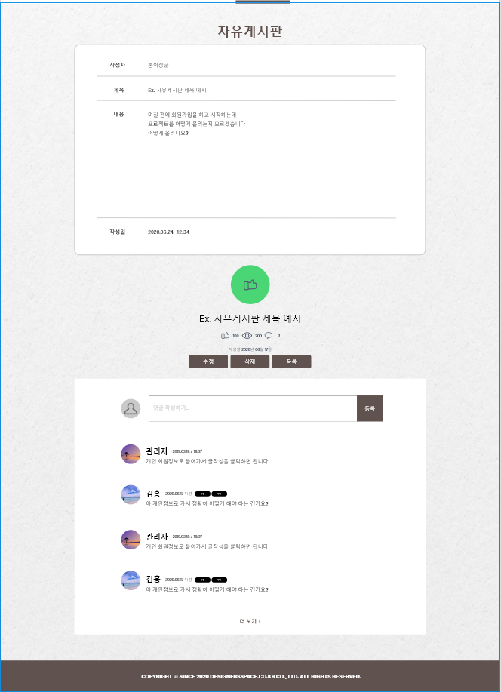
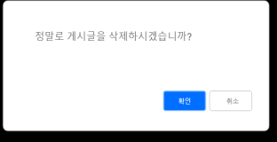
기능 – 자유게시판 상세
좋아요 버튼
- 좋아요를 합니다.
2. 게시판 수정 버튼
- 게시판을 수정합니다.
3. 댓글 등록 버튼
게시판의 댓글을 등록합니다.
1
4. 더보기(페이징) 버튼
- 댓글의 페이징을 합니
다.
5
6
2
3
5. 게시판 삭제 버튼
- 게시판을 삭제 합니다.
6. 목록 버튼
자유게시판 목록으로 돌아갑니다.
4

Slide 29

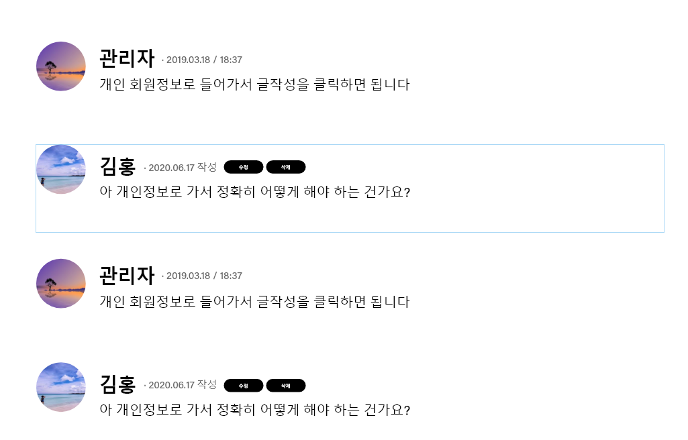
기능 – 자유게시판 상세(댓글 수정)
댓글 수정 버튼
댓글수정버튼으로 바뀝니다.
1
2
2. 댓글 삭제 버튼
게시판의 댓글을 삭제합니다.

Slide 30
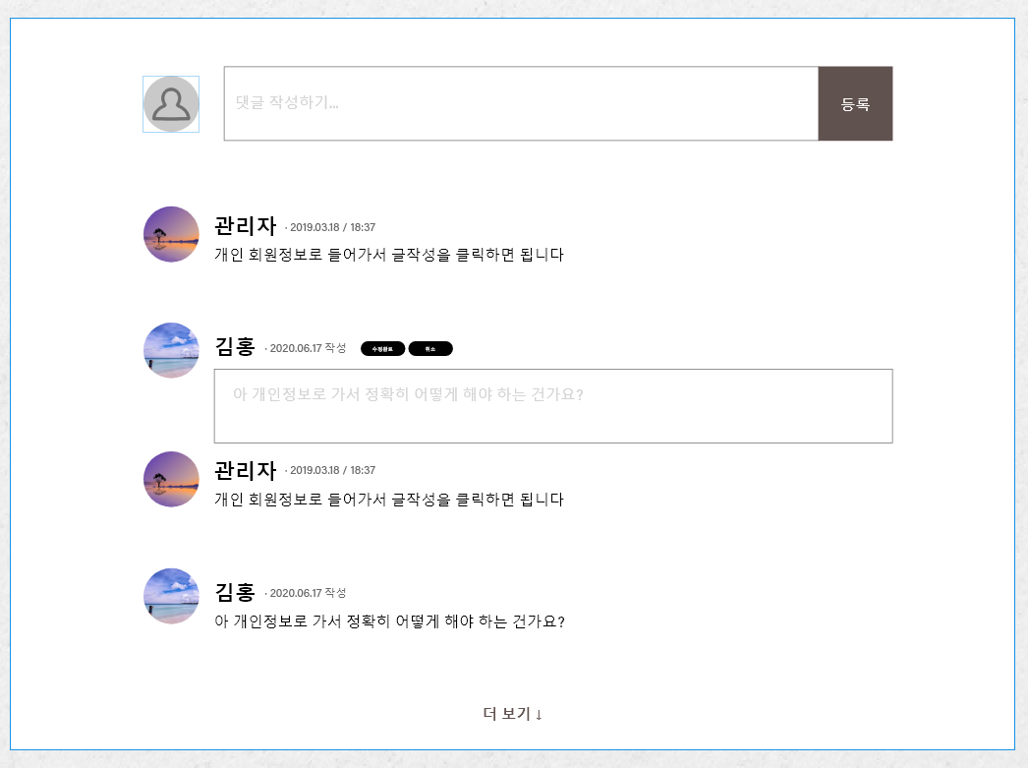
기능 – 자유게시판 상세(댓글 수정-2)
댓글 수정완료 버튼
게시판의 댓글을 수정합니다.
1
2
2. 댓글 취소 버튼
게시판의 댓글의 수정을 취소합니다.
1
2
3
3. 댓글 수정입력 창
게시판 댓글의 수정할 정보를 입력합니다.

Slide 31
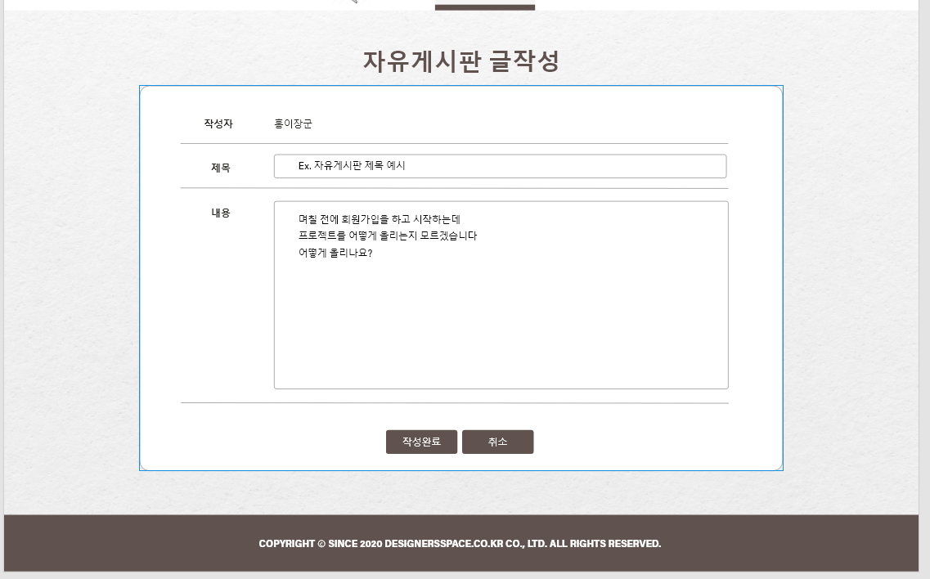
기능 – 자유게시판 글작성
게시판 글 제목 입력 창
게시판 글의 제목을 입력합니다.
1
2. 게시판 글 내용 입력 창
게시판 글의 내용을 입력합니다.
2
3. 게시판 작성완료 버튼
게시판의 글을 작성합니다.
4
4. 게시판 취소 버튼
게시판 글을 취소합니다.
3

Slide 32
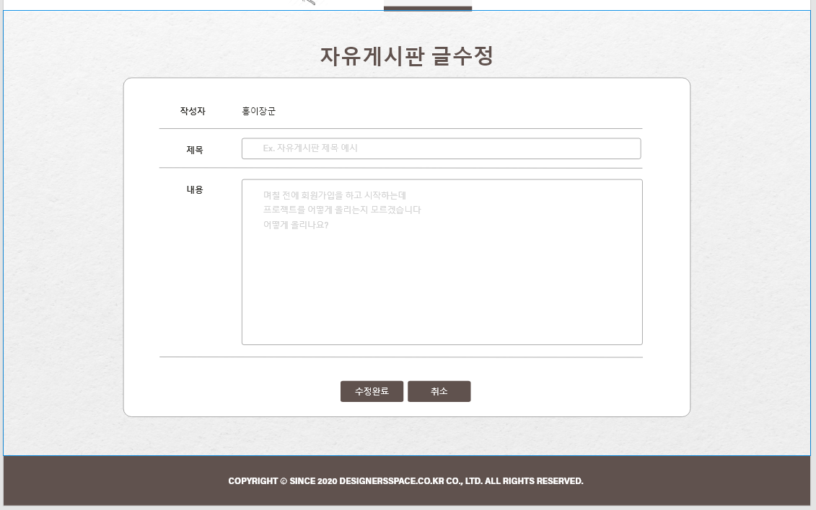
기능 – 자유게시판 글수정
게시판 제목 수정 창
게시판 글의 제목을 수정합니다.
1
2. 게시판 내용 수정 창
게시판 글의 내용을 수정합니다.
2
3. 게시판 수정완료 버튼
게시판 글의 수정을 완료합니다.
4
4. 게시판 취소 버튼
게시판 글의 수정을 취소합니다.
3

Slide 33
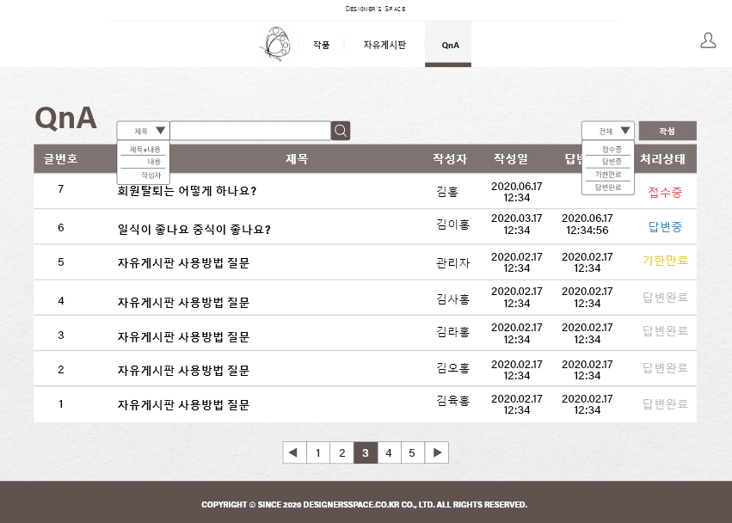
기능 – QnA 게시판
1. 검색 정렬 조건
- 검색 조건을 선택
1
2
2. 검색 창, 버튼
- 검색어 입력하고 조회
3
4
3. 처리상태 정렬 조건
- 처리상태 조건을 선택
5
4. 게시물 작성 버튼
- 클릭시 작성 페이지로
이동
5. 게시물 상세조회
- 클릭시 상세 페이지로
이동
6
6. 페이지
- 해당 페이지로
이동

Slide 34
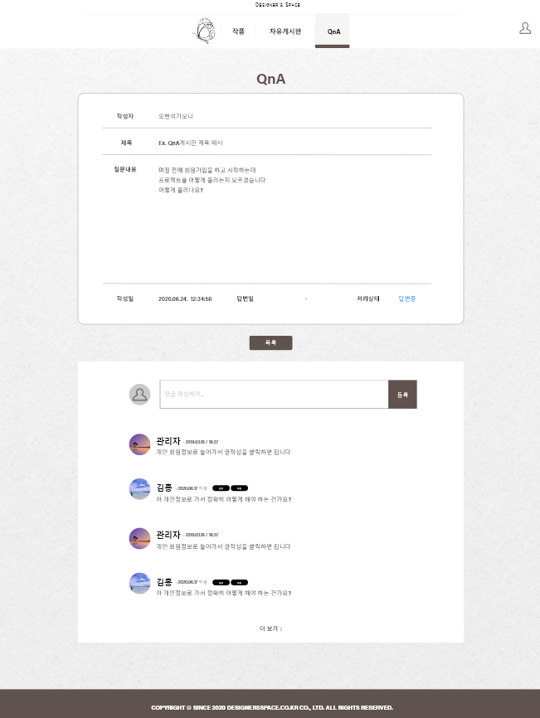
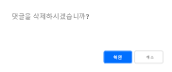
기능 – QnA 게시판 상세조회(타인)
1. 게시물 목록 버튼
- 조회 페이지로
이동
2. 댓글 등록 버튼
- 댓글을 작성하고 등록
버튼을 클릭하면 작성
3. 댓글 수정 버튼
- 클릭시 수정 텍스트 상자
가 나오며 작성하고 수정
1
2
4. 댓글 삭제 버튼
- 삭제 버튼 클릭 시 댓글
이 삭제
3
4

Slide 35
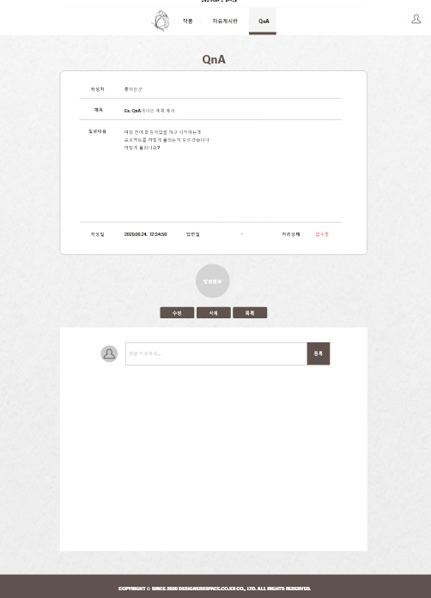
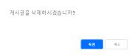
기능 – QnA 게시판 상세조회(본인 – 댓글이 없는 경우)
1. 게시물 수정 버튼
- 수정 페이지로 이동
2. 게시물 삭제 버튼
- 게시물이 삭제
3. 게시물 목록 버튼
- 게시물 목록으로 이동
1
3
2

Slide 36
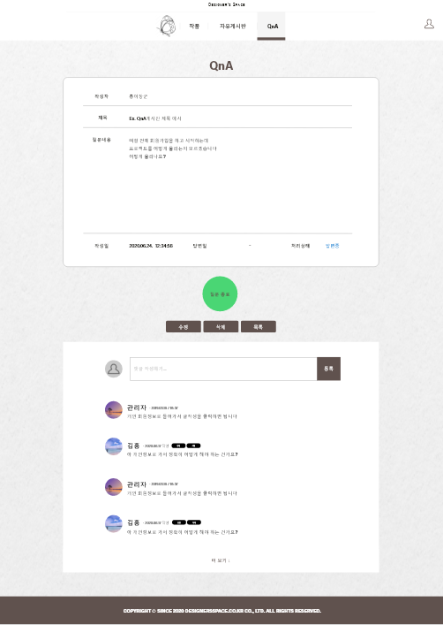
기능 – QnA 게시판 상세조회(본인 – 관리자가 댓글을 하나라도 단 경우)
1. 답변완료 버튼
- 클릭 시 처리상태가
답변완료로 바뀜
1

Slide 37
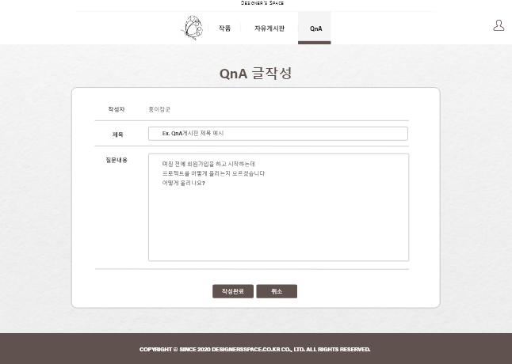
기능 – QnA 게시물 작성
1. 작성완료 버튼
- 게시물에 추가
2. 취소 버튼
- 조회 페이지로 이동
1
2

Slide 38
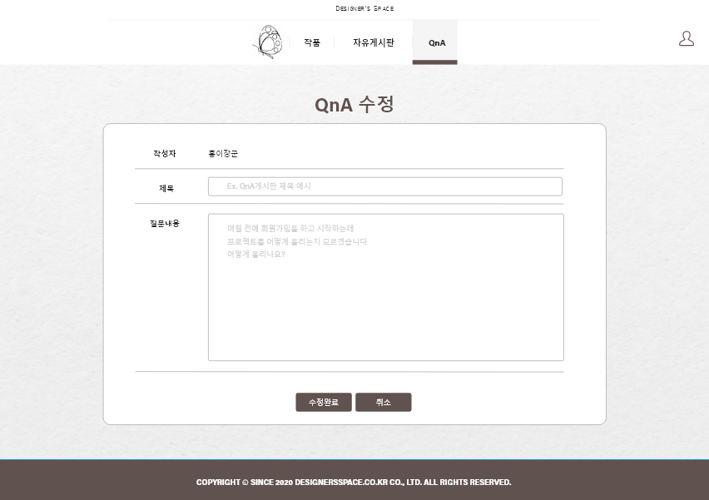
기능 – QnA 게시물 수정
1. 수정완료 버튼
- 게시물 내용이 수정
1

Slide 39
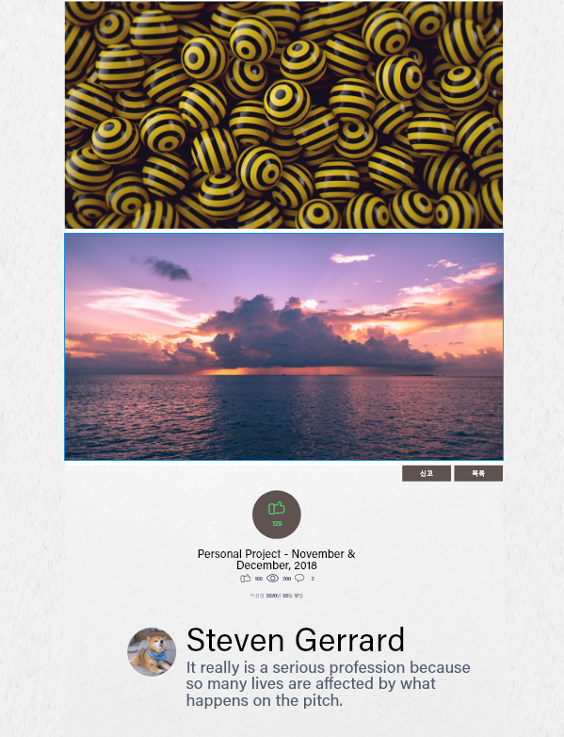
기능 – 작품 상세(타인)
1. 신고 버튼
- 신고 작성 페이지로 이동

Slide 40
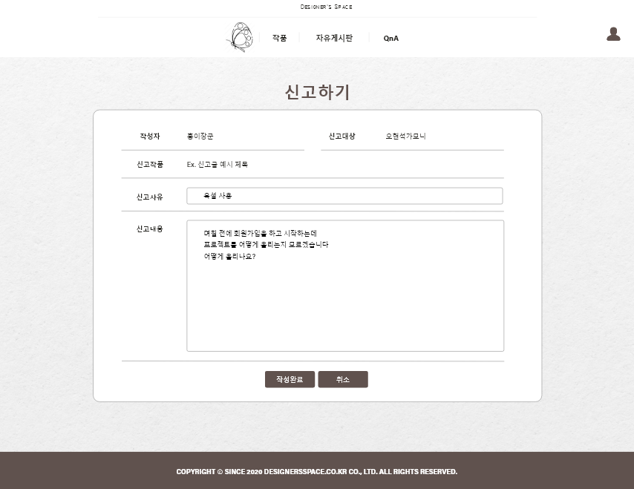
기능 – 신고 게시글 작성
1. 작성완료 버튼
- 게시물에 추가
2. 취소 버튼
- 조회 페이지로 이동
1
2

Slide 41
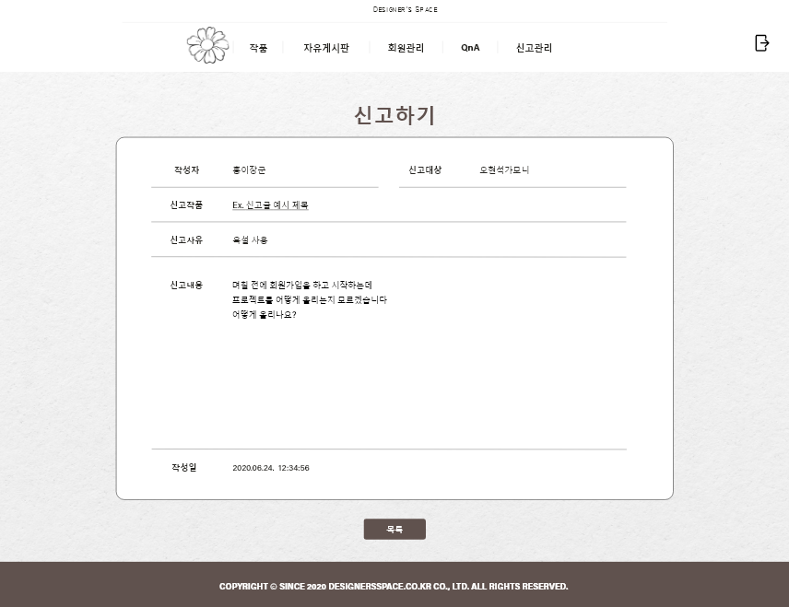
기능 – 신고 게시글 상세조회
1. 신고 작품 클릭
- 해당 게시물 상세
페이지로 이동
2. 목록 버튼
- 내 신고목록으로 이동
1
2

Slide 42
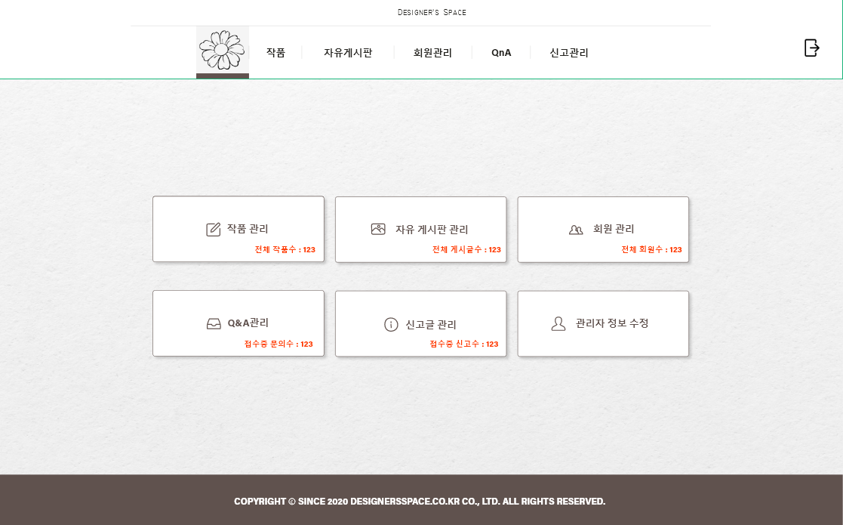
기능 – (관리자) 메인
1. 작품관리 페이지 이동
& 요약정보 출력
2. 자유게시판 이동 &
요약정보 출력
3. 회원관리 이동 &
요약정보 출력
1
2
3
4. Qna 게시판 이동 &
요약정보 출력
4
5
6
5. 신고관리 이동 &
요약정보 출력
6. 작품 관리 이동 &
요약정보 출력

Slide 43
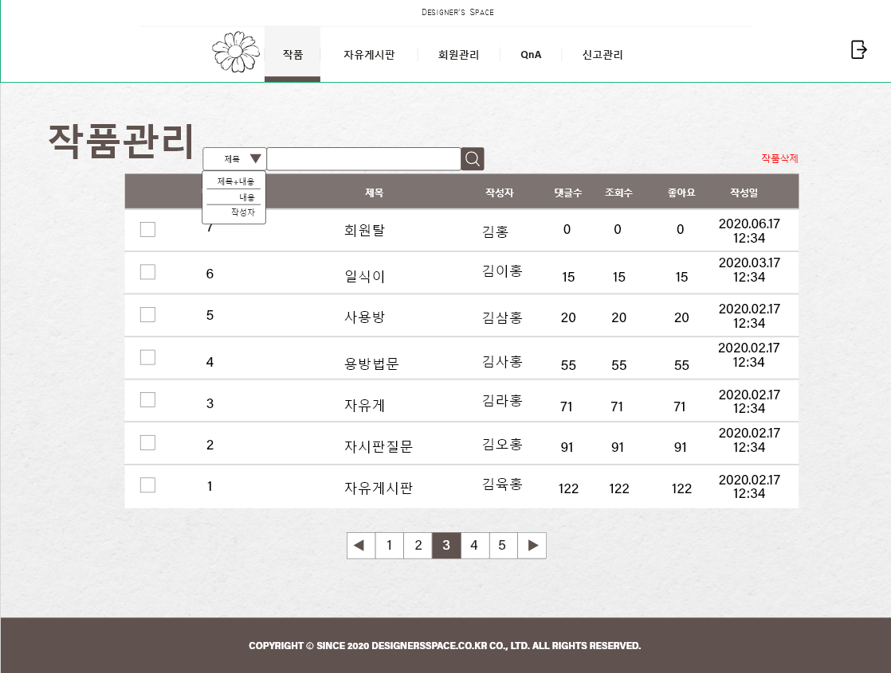
기능 – (관리자) 작품 관리
1. 작품 검색란 및
검색버튼
2. 삭제버튼
1
2
3. 다중체크를 위한
체크박스
3
4. 작품관리 페이징
4

Slide 44
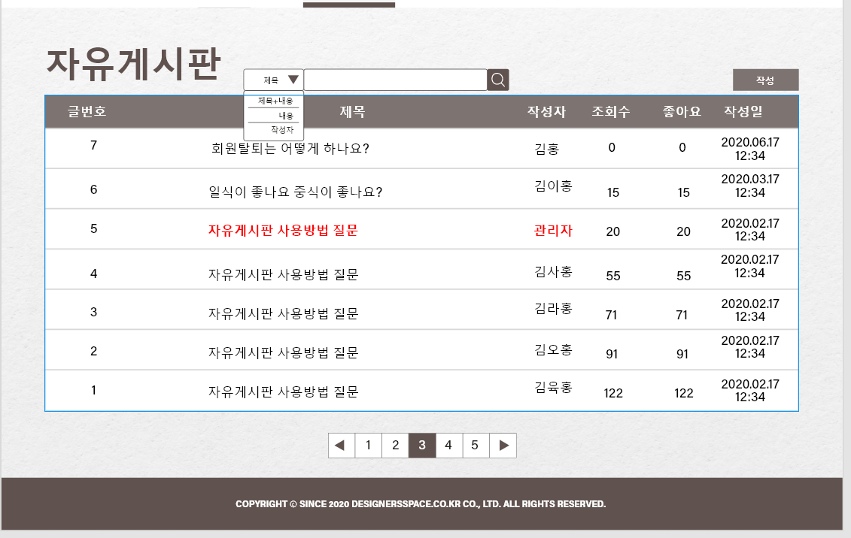
기능 – (관리자) 자유게시판 관리
1. 작성자가 관리자일 경우 게시판에 빨간색 문자로 표시
1

Slide 45
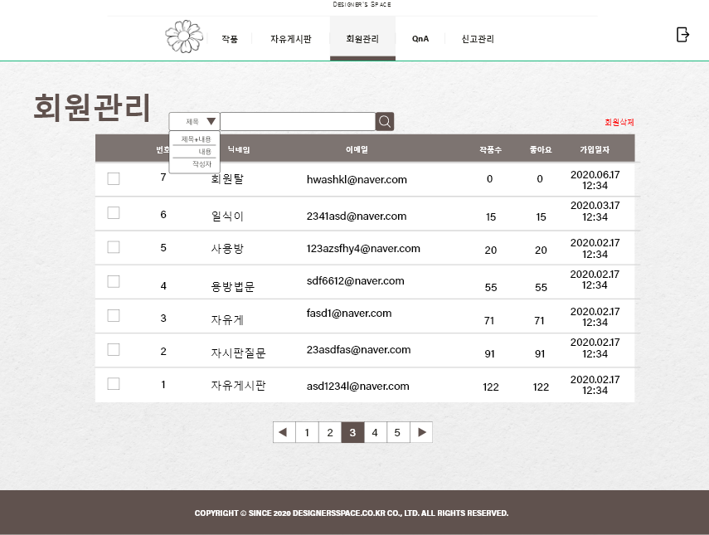
기능 – (관리자) 회원관리
1
2
1. 회원검색
- 검색조건에 따른 조회
3
2. 회원삭제 버튼
- 체크된 부분 일괄 삭제
3. 회원정보 조회 이동
- 회원정보 상세 페이지 이동
4. 페이징 버튼
- 페이지 위치로 이동
4

Slide 46
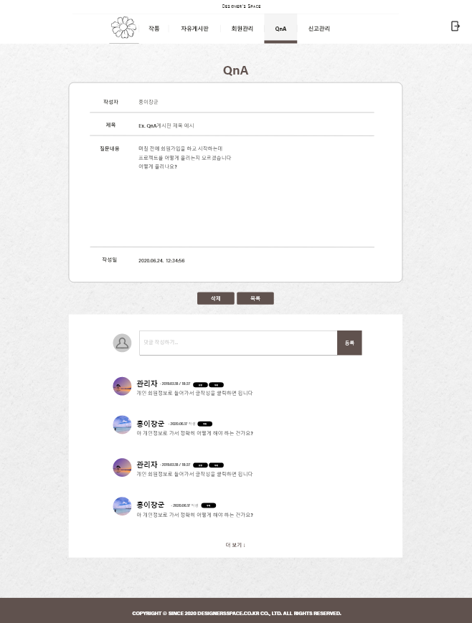
기능 – (관리자) QnA 게시판 관리

Slide 47
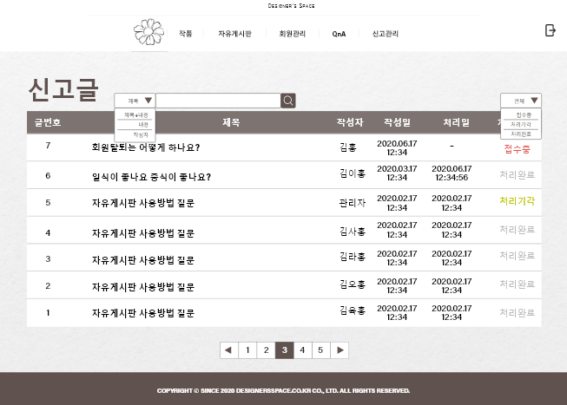
기능 – (관리자) 신고 게시판 관리

Slide 48
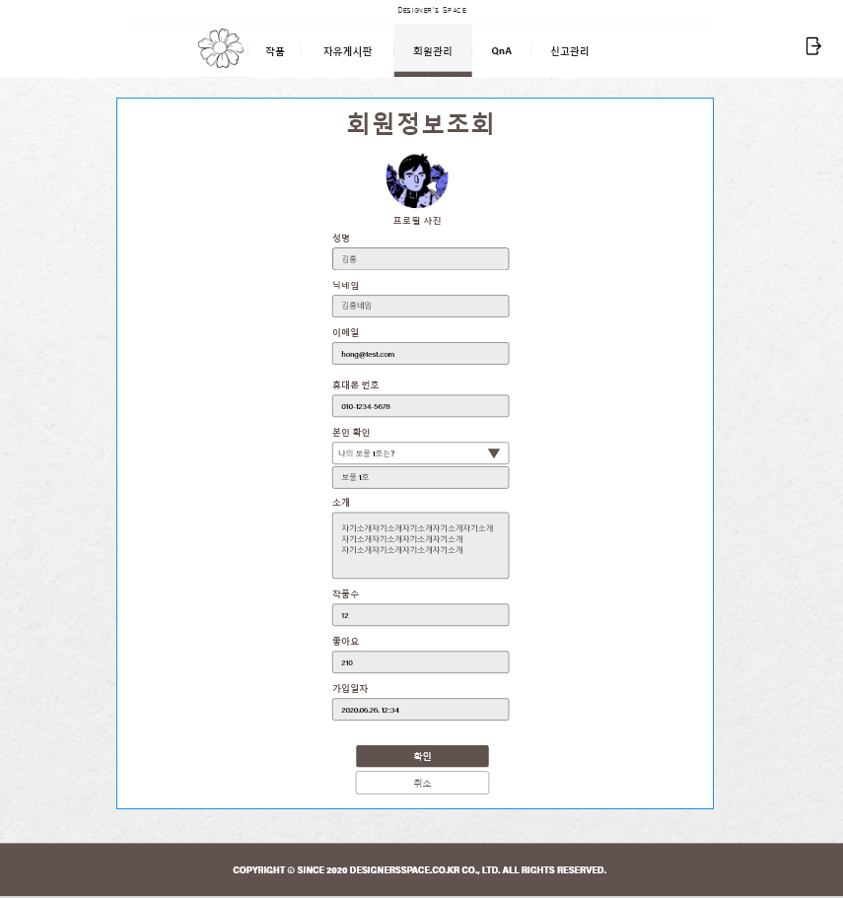
기능 – (관리자) 관리자 정보 수정
1. 회원정보 수정 버튼
2. 조회 취소 버튼
1
2

Slide 49
04
기능 - 상세기능

Slide 50
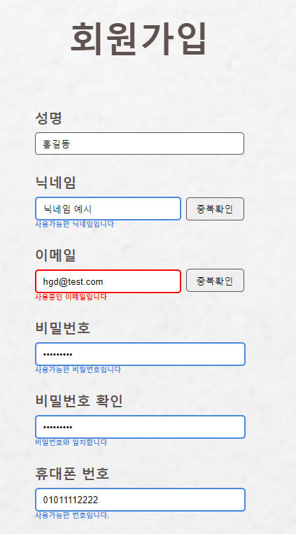
중복확인 버튼 입력 시 닉네임 유효성검사 실행
중복확인 버튼 입력 시 이메일 유효성검사 실행
특수문자, 영어 포함
8~16자 이내로 입력
11~15글자 이내 숫자만
입력가능

Slide 51
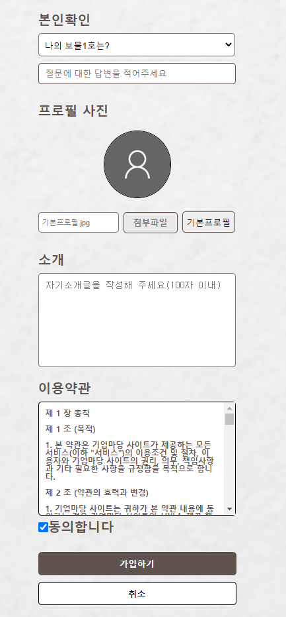
프로필 사진 변경 하지 않거나 기본 프로필 버튼 클릭 시 기본프로필로
자동 변경
첨부파일 클릭 시
프로필 이미지 변경
가능
가입하기 버튼 클릭 시
유효성검사 재실행

Slide 52
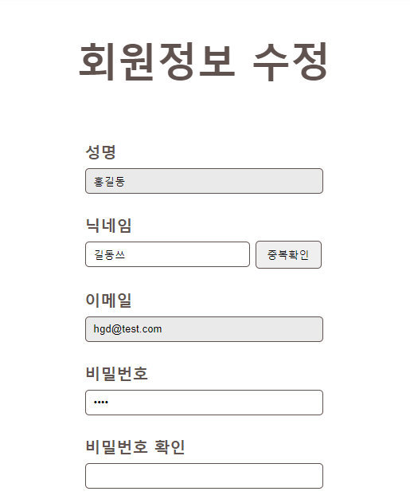
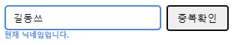
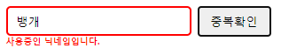
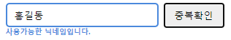
중복확인 클릭 시
유효성 검사 체크
/
미 실행 시 기존 닉네임 사용

Slide 53
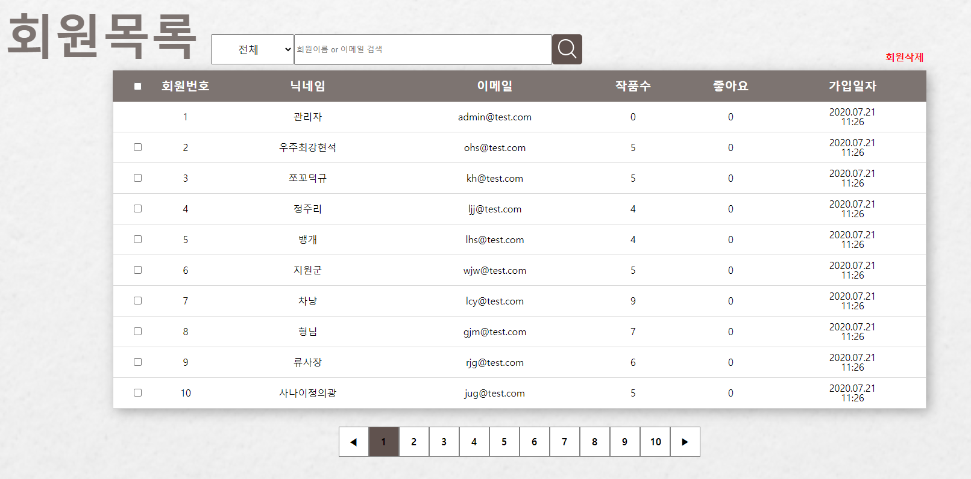
관리자 회원관리
다중 삭제 가능
관리자는 삭제 불가
회원 닉네임 클릭 시
조회 가능
가입일자 순으로 정렬

Slide 54
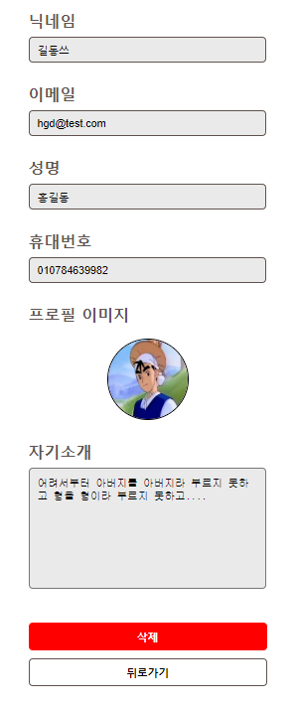

관리자 회원정보조회
일반회원 : 수정 불가
삭제만 가능
관리자 : 삭제 불가

Slide 55





1. old 기존에 있던 파일 2. update 기존에 있던 파일을 수정하여 다른 파일로 변경 할 시 3. new 새로 파일을 추가 할 시 4. delete 파일을 삭제 할 시
1. old
2. update
3. new
4. delete

Slide 56

플래그가 old 인 경우
상황
수정 시 기존파일들
처리
기존 파일에 아무런
처리도 하지 않고
유지시킨다

Slide 57

플래그가 update 인 경우
상황
기존에 있던 파일을
수정할 시
처리
기존 파일을 삭제하고
새로운 파일을 추가한다

Slide 58

플래그가 new 인 경우
상황
새로 파일을 추가할 시
처리
새로운 파일을 추가한다

Slide 59

플래그가 delete 인 경우
상황
파일삭제버튼을 눌러
파일 삭제 시
처리
해당 파일을 삭제한다

Slide 60





자유게시글 이전글과 다음글
다음 글 클릭 시
이전 글 클릭 시

Slide 61






QnA 게시글 처리상태 변화
- 회원이 글을 작성하면 default로
처리상태는 접수중으로 되어있다
- 관리자가 댓글을 하나라도 작성을
하면 처리상태는 답변중으로 바뀐다
- 회원이 답변완료 버튼을 누르면
처리상태는 답변완료로 바뀐다

Slide 62



신고 게시글 처리상태 변화
관리자가 신고된 작품을 삭제한뒤 처리완료 버튼을 누르면 그와 관련된 신고 게시물들은 전부 처리완료 상태로 바뀐다

Slide 63
05
시연

Slide 64
06
질의응답

Slide 65



